Slide 1

Presentación de fonética
24.2

Slide 2
Día 1
Notes:
Diga: ¡Hola, lectores! Ahora vamos a practicar lo que hemos aprendido sobre los sonidos y cómo los unimos para formar sílabas y luego palabras.

Slide 3

1. Conciencia fonémica
Notes:
Avance a la siguiente diapositiva.

Slide 4
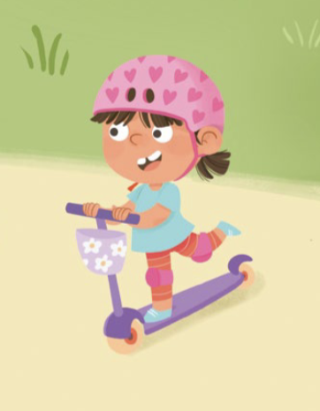

Notes:
A. Combinar sílabas en palabras
Diga: Vamos a combinar sílabas para formar palabras.
Modele: Por ejemplo: /sa/, /ra/, Sara.
Pregunte: ¿Qué palabra formamos con /sa/, /ra/? (Estudiantes: /sa/, /ra/, Sara)
Avance a la siguiente diapositiva.
B. Segmentar palabras en sílabas
Diga: Ahora vamos a separar palabras en sílabas.
Modele: Por ejemplo: Sara, /sa/, /ra/.
Pregunte: ¿Qué sílabas escuchamos en Sara? (Estudiantes: sara, /sa/, /ra/)
Avance a la siguiente diapositiva.
C. Combinar fonemas en una palabra
Diga: Ahora vamos a combinar fonemas para formar palabras.
Modele: Por ejemplo: /s/, /a/, /r/, /a/, Sara.
Pregunte: ¿Qué palabra formamos con /s/, /a/, /r/, /a/? (Estudiantes: /s/, /a/, /r/, /a/, Sara)
Avance a la siguiente diapositiva.
D. Segmentar fonemas en una palabra
Diga: Ahora vamos a separar palabras en fonemas.
Modele: Por ejemplo: Sara, /s/, /a/, /r/, /a/, Sara. Ahora todos juntos: sara, /s/, /a/, /r/, /a/, Sara.
Avance a la siguiente diapositiva.

Slide 5
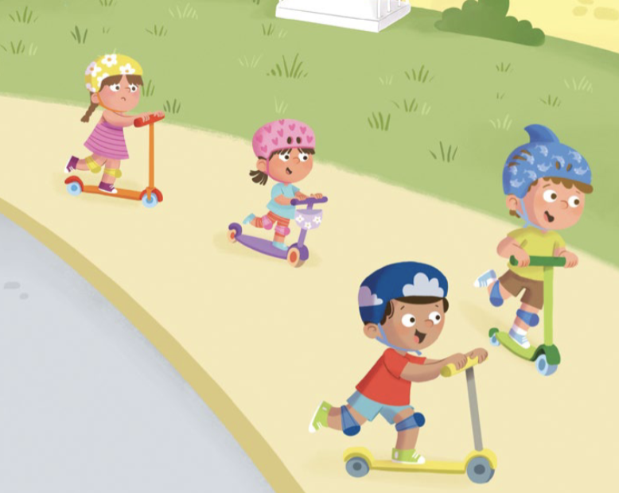
Notes:
A. Combinar sílabas en palabras
Pregunte: ¿Qué palabra formamos con /rra/, /pi/, /do/? (Estudiantes: /rra/, /pi/, /do/, rápido)
Avance a la siguiente diapositiva.
B. Segmentar palabras en sílabas
Pregunte: ¿Qué sílabas escuchamos en rápido? (Estudiantes: rápido, /rra/, /pi/, /do/)
Avance a la siguiente diapositiva.
C. Combinar fonemas en una palabra
Pregunte: ¿Qué palabra formamos con /rr/, /a/, /p/, /i/, /d/, /o/? (Estudiantes: /rr/, /a/, /p/, /i/, /d/, /o/, rápido)
Avance a la siguiente diapositiva.
D. Segmentar fonemas en una palabra
Diga: Ahora vamos a separar en fonemas la palabra rápido, (Estudiantes: rápido, /rr/, /a/, /p/, /i/, /d/, /o/)
Avance a la siguiente diapositiva.

Slide 6
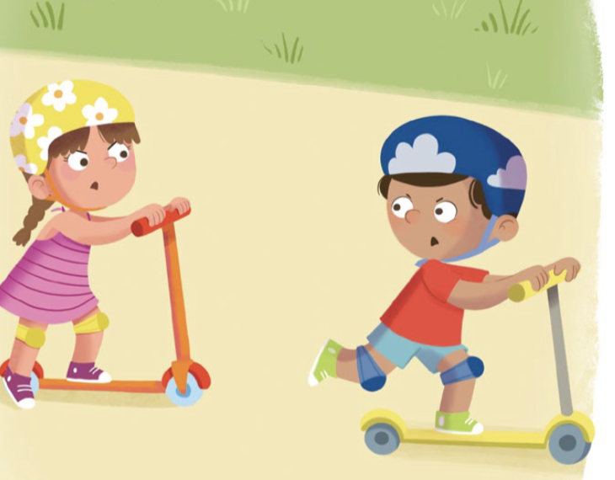
Notes:
A. Combinar sílabas en palabras
Pregunte: ¿Qué palabra formamos con /ka/, /rre/, /ra/? (Estudiantes: /ka/, /rre/, /ra/, carrera)
Avance a la siguiente diapositiva.
B. Segmentar palabras en sílabas
Pregunte: ¿Qué sílabas escuchamos en carrera? (Estudiantes: carrera, /ka/, /rre/, /ra/)
Avance a la siguiente diapositiva.
C. Combinar fonemas en una palabra
Pregunte: ¿Qué palabra formamos con /k/, /a/, /rr/, /e/, /r/, /a/? (Estudiantes: /k/, /a/, /rr/, /e/, /r/, /a/, carrera)
Avance a la siguiente diapositiva.
D. Segmentar fonemas en una palabra
Diga: Ahora vamos a separar en fonemas la palabra carrera, (Estudiantes: carrera, /k/, /a/, /rr/, /e/, /r/, /a/)
Avance a la siguiente diapositiva.

Slide 7
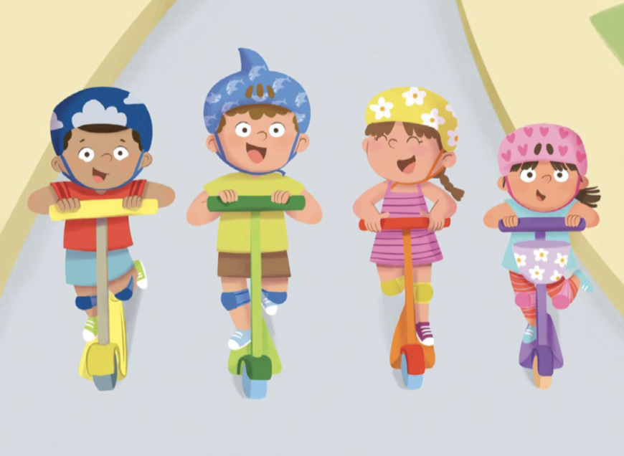
Notes:
A. Combinar sílabas en palabras
Pregunte: ¿Qué palabra formamos con /a/, /mi/, /gos/? (Estudiantes: /a/, /mi/, /gos/, amigos)
Avance a la siguiente diapositiva.
B. Segmentar palabras en sílabas
Pregunte: ¿Qué sílabas escuchamos en amigos? (Estudiantes: amigos, /a/, /mi/, /gos/)
Avance a la siguiente diapositiva.
C. Combinar fonemas en una palabra
Pregunte: ¿Qué palabra formamos con /a/, /m/, /i/, /g/, /o/, /s/? (Estudiantes: /a/, /m/, /i/, /g/, /o/, /s/, amigos)
Avance a la siguiente diapositiva.
D. Segmentar fonemas en una palabra
Diga: Ahora vamos a separar en fonemas la palabra amigos, (Estudiantes: amigos, /a/, /m/, /i/, /g/, /o/, /s/)
Avance a la siguiente diapositiva.

Slide 8
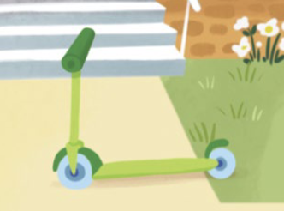
Notes:
A. Combinar sílabas en palabras
Pregunte: ¿Qué palabra formamos con /pa/, /ti/, /ne/, /ta/? (Estudiantes: /pa/, /ti/, /ne/, /ta/, patineta)
Avance a la siguiente diapositiva.
B. Segmentar palabras en sílabas
Pregunte: ¿Qué sílabas escuchamos en patineta? (Estudiantes: patineta, /pa/, /ti/. /ne/, /ta/)
Avance a la siguiente diapositiva.
C. Combinar fonemas en una palabra
Pregunte: ¿Qué palabra formamos con /p/, /a/, /t/, /i/, /n/, /e/, /t/, /a/? (Estudiantes: /p/, /a/, /t/, /i/, /n/, /e/, /t/, /a/, patineta)
Avance a la siguiente diapositiva.
D. Segmentar fonemas en una palabra
Diga: Ahora vamos a separar en fonemas la palabra patineta, (Estudiantes: patineta, /p/, /a/, /t/, /i/, /n/, /e/, /t/, /a/)
Avance a la siguiente diapositiva.

Slide 9
2. Sonidos
Notes:
Diga: Voy a mostrar una letra y ustedes van a decir el sonido de la letra juntos.
Muestre a los estudiantes las diapositivas una a la vez y diga lentamente cada sonido junto con ellos.
Escuche los sonidos y no los nombres de las letras.
Repita si es necesario.

Slide 10

y
Notes:
Modele: /y/
Estudiantes: /y/
Diga: Ahora las próximas letras diremos el sonido juntos. ¿Listos?
Escuche el sonido y no el nombre de la letra.
Repita si es necesario.
Avance a la siguiente diapositiva.

Slide 11
ch
Notes:
Docente y estudiantes: /ch/
Escuche el sonido y no el nombre de la letra.
Repita si es necesario.
Avance a la siguiente diapositiva.

Slide 12
j
Notes:
Docente y estudiantes: /j/
Escuche el sonido y no el nombre de la letra.
Repita si es necesario.
Avance a la siguiente diapositiva.

Slide 13
g
Notes:
Docente y estudiantes: /g/
Escuche el sonido y no el nombre de la letra.
Repita si es necesario.
Avance a la siguiente diapositiva.

Slide 14
r
Notes:
Docente y estudiantes: /r/
Escuche el sonido y no el nombre de la letra.
Repita si es necesario.
Avance a la siguiente diapositiva.

Slide 15
c
Notes:
Docente y estudiantes: /k/
Escuche el sonido y no el nombre de la letra.
Repita si es necesario.
Avance a la siguiente diapositiva.

Slide 16
b
Notes:
Docente y estudiantes: /b/
Escuche el sonido y no el nombre de la letra.
Repita si es necesario.
Avance a la siguiente diapositiva.

Slide 17
ñ
Notes:
Docente y estudiantes: /ñ/
Escuche el sonido y no el nombre de la letra.
Repita si es necesario.
Avance a la siguiente diapositiva.

Slide 18
rr
Notes:
Docente y estudiantes: /rr/
Escuche el sonido y no el nombre de la letra.
Repita si es necesario.
Avance a la siguiente diapositiva.

Slide 19
e
Notes:
Docente y estudiantes: /e/
Escuche el sonido y no el nombre de la letra.
Repita si es necesario.
Avance a la siguiente diapositiva.

Slide 20
i
Notes:
Docente y estudiantes: /i/
Escuche el sonido y no el nombre de la letra.
Repita si es necesario.
Avance a la siguiente diapositiva.

Slide 21
d
Notes:
Docente y estudiantes: /d/
Escuche el sonido y no el nombre de la letra.
Repita si es necesario.
Avance a la siguiente diapositiva.

Slide 22

3. Dictado
Notes:
Avance a la siguiente diapositiva.

Slide 23

Notes:
Asegúrese de que todos los estudiantes tengan una pizarra donde practicar.
Diga: Ahora, voy a decir un sonido en voz alta. Todos repetirán el sonido y escribirán en su pizarra qué letra corresponde al sonido.
Diga los siguientes sonidos uno por uno: /y/, /ch/, /j/, /g/, /r/, /k/, /b/, /ñ/, /rr/, /e/, /i/, /d/
Pida a los estudiantes que muestren su pizarra después de cada letra para verificar su respuesta. Repita si es necesario.
Anime a los estudiantes a consultar los Cartelitos de formación de letras para apoyarse al escribir las letras correctamente si es necesario.
Avance a la siguiente diapositiva.

Slide 24


4. Sílabas
Notes:
Diga: Vamos a practicar cómo combinar dos o tres letras para formar una sílaba. Diremos cada sílaba que aparece sobre la flecha amarilla. ¿Listos?
Avance a la siguiente diapositiva.

Slide 25
yu
Notes:
Diga: /y/, /u/, yu.
Repita con los estudiantes.
Avance a la siguiente diapositiva.

Slide 26
to
Notes:
Diga: /t/, /o/, to.
Repita con los estudiantes.
Avance a la siguiente diapositiva.

Slide 27
ca
Notes:
Diga: /k/, /a/, ka.
Repita con los estudiantes.
Avance a la siguiente diapositiva.

Slide 28
rre
Notes:
Diga: /rr/, /e/, rre.
Repita con los estudiantes.
Avance a la siguiente diapositiva.

Slide 29
va
Notes:
Diga: /b/, /a/, va.
Repita con los estudiantes.
Avance a la siguiente diapositiva.

Slide 30
mon
Notes:
Diga: /m/, /o/, /n/, mon.
Repita con los estudiantes.
Avance a la siguiente diapositiva.

Slide 31
san
Notes:
Diga: /s/, /a/, /n/, san.
Repita con los estudiantes.
Avance a la siguiente diapositiva.

Slide 32
dar
Notes:
Diga: /d/, /a/, /r/, dar.
Repita con los estudiantes.
Avance a la siguiente diapositiva.

Slide 33
len
Notes:
Diga: /l/, /e/, /n/, len.
Repita con los estudiantes.
Avance a la siguiente diapositiva.

Slide 34
5. Dictado
Notes:
Avance a la siguiente diapositiva.

Slide 35
Notes:
Asegúrese de que todos los estudiantes tengan una pizarra donde practicar.
Diga: Ahora escucha atentamente las sílabas. Escribe las letras que escuchas para formar cada sílaba.
Diga: /y/, /u/, yu.
Pida a los estudiantes que muestren su pizarra después de cada sílaba para verificar su respuesta. Repita si es necesario.
Avance a la siguiente diapositiva.

Slide 36
Notes:
Diga: /d/, /a/, /r/, dar.
Pida a los estudiantes que muestren su pizarra después de cada sílaba para verificar su respuesta. Repita si es necesario.
Avance a la siguiente diapositiva.

Slide 37

6. Palabras
Notes:
Diga: Ahora, vamos a leer palabras juntos. Primero, lee parte por parte. Luego une cada parte y lee la palabra completa.

Slide 38
co
rre
Notes:
Diga: /ko/, /rre/, corre.
Anime los estudiantes a decodificar cada sílaba con usted y luego leer la palabra completa.
Avance a la siguiente diapositiva.

Slide 39
yu
pi
Notes:
Diga: /yu/, /pi/, yupi.
Anime los estudiantes a decodificar cada sílaba con usted y luego leer la palabra completa.
Avance a la siguiente diapositiva.

Slide 40
Sa
ra
Notes:
Diga: /sa/, /ra/, Sara.
Anime los estudiantes a decodificar cada sílaba con usted y luego leer la palabra completa.
Avance a la siguiente diapositiva.

Slide 41
pa
ti
ne
ta
Notes:
Diga: /pa/, /ti/, /ne/, /ta/, patineta.
Anime los estudiantes a decodificar cada sílaba con usted y luego leer la palabra completa.
Avance a la siguiente diapositiva.

Slide 42
a
mi
gos
Notes:
Diga: /a/, /mi/, /gos/, amigos.
Anime los estudiantes a decodificar cada sílaba con usted y luego leer la palabra completa.
Avance a la siguiente diapositiva.

Slide 43
o
yen
Notes:
Diga: /o/, /yen/, oyen.
Anime los estudiantes a decodificar cada sílaba con usted y luego leer la palabra completa.
Avance a la siguiente diapositiva.

Slide 44
en
can
ta
Notes:
Diga: /en/, /kan/, /ta/, encanta.
Anime los estudiantes a decodificar cada sílaba con usted y luego leer la palabra completa.
Avance a la siguiente diapositiva.

Slide 45
jun
tos
Notes:
Diga: /jun/, /tos/, juntos.
Anime los estudiantes a decodificar cada sílaba con usted y luego leer la palabra completa.
Avance a la siguiente diapositiva.

Slide 46
va
yan
Notes:
Diga: /ba/, /yan/, vayan.
Anime los estudiantes a decodificar cada sílaba con usted y luego leer la palabra completa.
Avance a la siguiente diapositiva.

Slide 47
pa
vi
men
to
Notes:
Diga: /pa/, /bi/, /men/, /to/, pavimento.
Anime los estudiantes a decodificar cada sílaba con usted y luego leer la palabra completa.
Avance a la siguiente diapositiva.

Slide 48
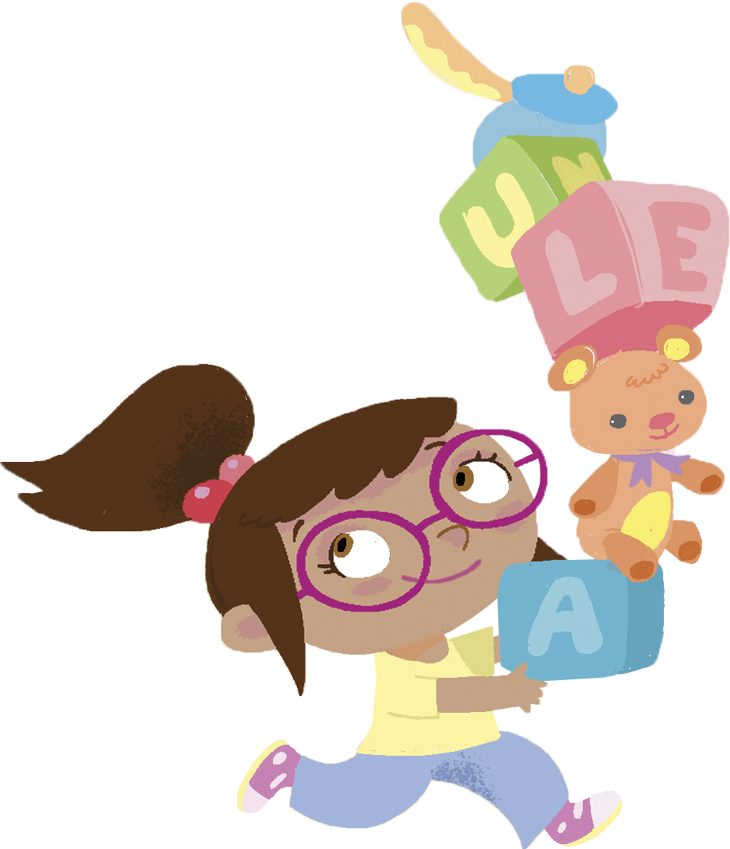
¡Felicidades!
El día está completo, ¡excelente trabajo!

Slide 49
Día 2
Notes:
Diga: ¡Hola, lectores! Hoy vamos a continuar identificando los sonidos iniciales de las palabras y leeremos un libro decodificable. ¿Listos?

Slide 50
7. Dictado
Notes:
Avance a la siguiente diapositiva.

Slide 51
Notes:
Asegúrese de que todos los estudiantes tengan una pizarra donde practicar.
Diga: Ahora escucha atentamente mientras digo una palabra. Piensa en las letras que escuchas y en qué grafema corresponde al sonido que escuchas. Escucha la sílaba, luego cada sonido y finalmente toda la palabra.
Diga: yupi, /yu/, /pi/, yupi. ¿Cuántas sílabas tiene la palabra? (2) /yu/, /pi/. La primera sílaba /yu/, ¿cuántos sonidos tiene? (2), /y/, /u/. La segunda sílaba /pi/, ¿cuántos sonidos tiene? (2) /p/, /i/. Yupi, /y/, /u/, /p/, /i/.
Consulte la Guía con indicaciones para retroalimentación correctiva para apoyarse al proporcionar retroalimentación a los estudiantes según sus necesidades.
Avance a la siguiente diapositiva.

Slide 52
Notes:
Diga: Ahora escucha atentamente mientras digo una palabra. Piensa en las letras que escuchas y en qué grafema corresponde al sonido que escuchas. Escucha la sílaba, luego cada sonido y finalmente toda la palabra.
Diga: Sara, /sa/, /ra/, Sara. ¿Cuántas sílabas tiene la palabra? (2) /sa/, /ra/. La primera sílaba /sa/, ¿cuántos sonidos tiene? (2), /s/, /a/. La segunda sílaba /ra/, ¿cuántos sonidos tiene? (2) /r/, /a/. Sara, /s/, /a/, /r/, /a/.
Consulte la Guía con indicaciones para retroalimentación correctiva para apoyarse al proporcionar retroalimentación a los estudiantes según sus necesidades.
Avance a la siguiente diapositiva.

Slide 53
Notes:
Diga: Ahora escucha atentamente mientras digo una palabra. Piensa en las letras que escuchas y en qué grafema corresponde al sonido que escuchas. Escucha la sílaba, luego cada sonido y finalmente toda la palabra.
Diga: juntos, /jun/, /tos/, juntos. ¿Cuántas sílabas tiene la palabra? (2) /jun/, /tos/. La primera sílaba /jun/, ¿cuántos sonidos tiene? (3), /j/, /u/, /n/. La segunda sílaba /tos/, ¿cuántos sonidos tiene? (3) /t/, /o/, /s/. Juntos, /j/, /u/, /n/, /t/, /o/, /s/.
Consulte la Guía con indicaciones para retroalimentación correctiva para apoyarse al proporcionar retroalimentación a los estudiantes según sus necesidades.
Avance a la siguiente diapositiva.

Slide 54

8. Palabras de alta frecuencia
Notes:
Diga: Ahora vamos a leer palabras de alta frecuencia. Estas son palabras que vemos todo el tiempo y que podemos leer rápidamente. Vamos a leer estas palabras juntos.
Avance a la siguiente diapositiva.

Slide 55
y
Notes:
Diga: y.
Diga lentamente cada palabra junto con los estudiantes.
Avance a la siguiente diapositiva.

Slide 56
dice
Notes:
Diga: dice.
Diga lentamente cada palabra junto con los estudiantes.
Avance a la siguiente diapositiva.

Slide 57
les
Notes:
Diga: les.
Diga lentamente cada palabra junto con los estudiantes.
Avance a la siguiente diapositiva.

Slide 58
que
Notes:
Diga: que.
Diga lentamente cada palabra junto con los estudiantes.
Avance a la siguiente diapositiva.

Slide 59
va
Notes:
Diga: va.
Diga lentamente cada palabra junto con los estudiantes.
Avance a la siguiente diapositiva.

Slide 60
tan
Notes:
Diga: tan.
Diga lentamente cada palabra junto con los estudiantes.
Avance a la siguiente diapositiva.

Slide 61

9. Oraciones
Notes:
Diga: Ahora vamos a leer oraciones. Asegúrate de prestar atención a la puntuación y la entonación de tu voz. Primero las vamos a leer despacio y luego con más fluidez.
Avance a la siguiente diapositiva.

Slide 62
Los amigos van rápido
en sus patinetas.
Notes:
Primero lea la oración despacio junto con los estudiantes y luego repitan la oración con fluidez.
Diga: Los amigos van rápido en sus patinetas.
Pida a los estudiantes que repitan con usted.
Dé clic para indicar la palabra.
Avance a la siguiente diapositiva.

Slide 63
Coco y Sami van
más rápido que Ema y Sara.
Notes:
Primero lea la oración despacio junto con los estudiantes y luego repitan la oración con fluidez.
Diga: Coco y Sami van más rápido que Ema y Sara.
Pida a los estudiantes que repitan con usted.
Dé clic para indicar la palabra.
Avance a la siguiente diapositiva.

Slide 64

10. Lectura compartida
Notes:
Diga: Ahora vamos a leer juntos el texto llamado Las carreras en patinetas. Coco y Sara pasan un día fantástico montando patineta con sus amigos Sami y Sara.
Avance a la diapositiva número 65.

Slide 65
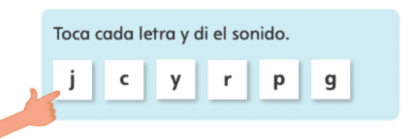

Notes:
Diga: Antes de comenzar a leer, vamos a prepararnos para los tipos de palabras que encontraremos en este cuento. ¿Listos? Todos nuestros libros tienen esta sección, que nos ayudará a practicar los sonidos de las palabras y estar preparados para leer. Recuerda estar atento al ícono, que te indicará cuándo es tu turno para ayudarme a leer. ¡También puedes leer todo el tiempo si puedes hacerlo! Ahora, comencemos.
Diga: Vamos a practicar y leer cada letra juntos.
Avance a la siguiente diapositiva.

Slide 66
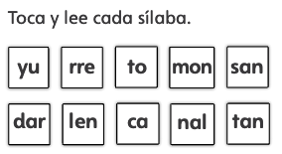
Notes:
Diga: Vamos a tocar y leer cada sílaba juntos.
Lea cada sílaba una por una con los estudiantes.
Avance a la siguiente diapositiva.

Slide 67
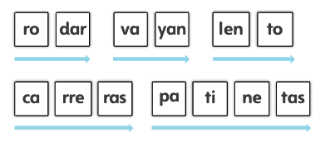
Notes:
Diga: Ahora vamos a leer cada palabra parte por parte y luego vamos a unir cada parte para leer la palabra completa.
Lea cada sílaba una por una y luego siga la flecha para leer la palabra completa. Pida a los estudiantes que repitan con usted.
Avance a la siguiente diapositiva.

Slide 68
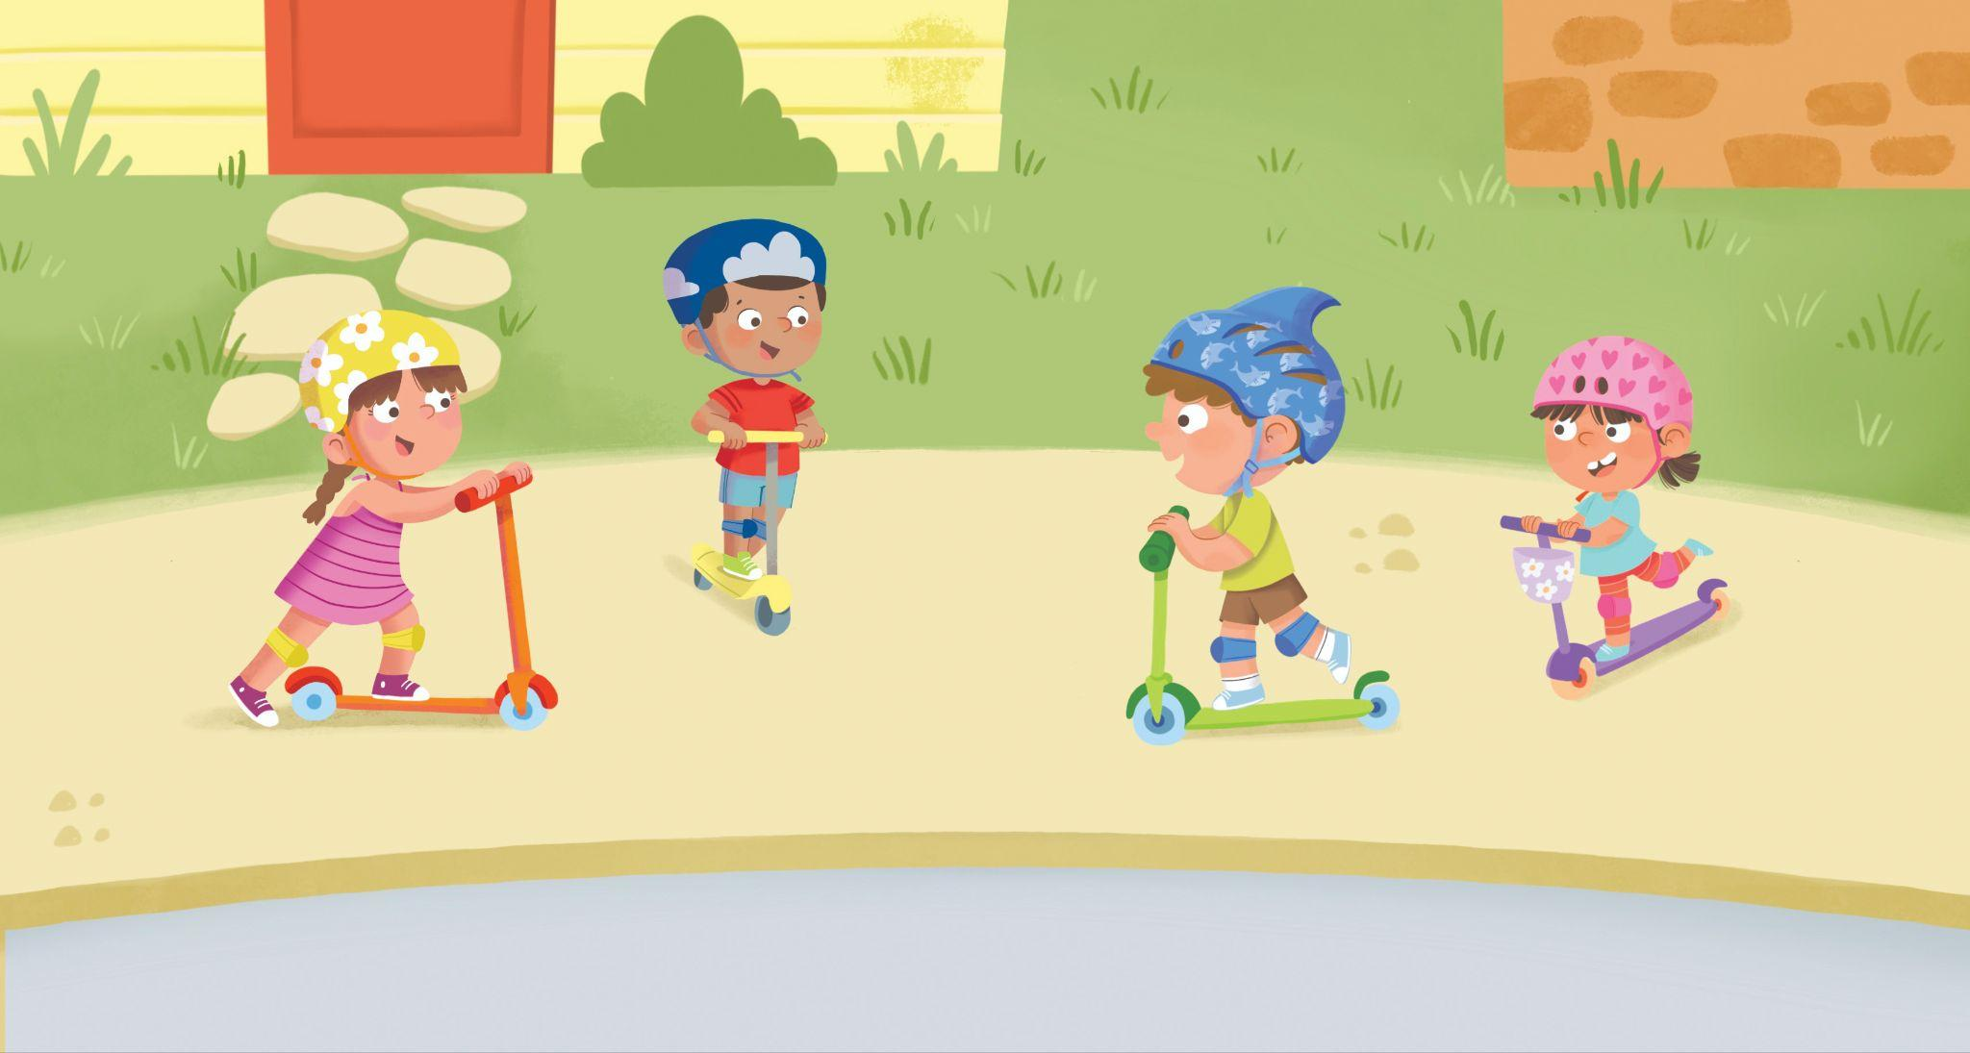
Las carreras en patinetas
Coco, Ema, Sami y Sara van rápido en sus patinetas.
Se oyen muchas carcajadas al rodar por el pavimento en las patinetas.
—YUPI —dicen todos contentos.
Notes:
Diga: Recuerda estar atento al ícono, que te indicará cuándo es tu turno para ayudarme a leer. ¡También puedes leer todo el tiempo si puedes hacerlo! Ahora, comencemos.
Lea el texto con los estudiantes. Lea con fluidez y entonación.
Dé clic para mostrar el texto parte por parte.
Apoye a los estudiantes según sus necesidades.
Avance a la siguiente diapositiva.

Slide 69
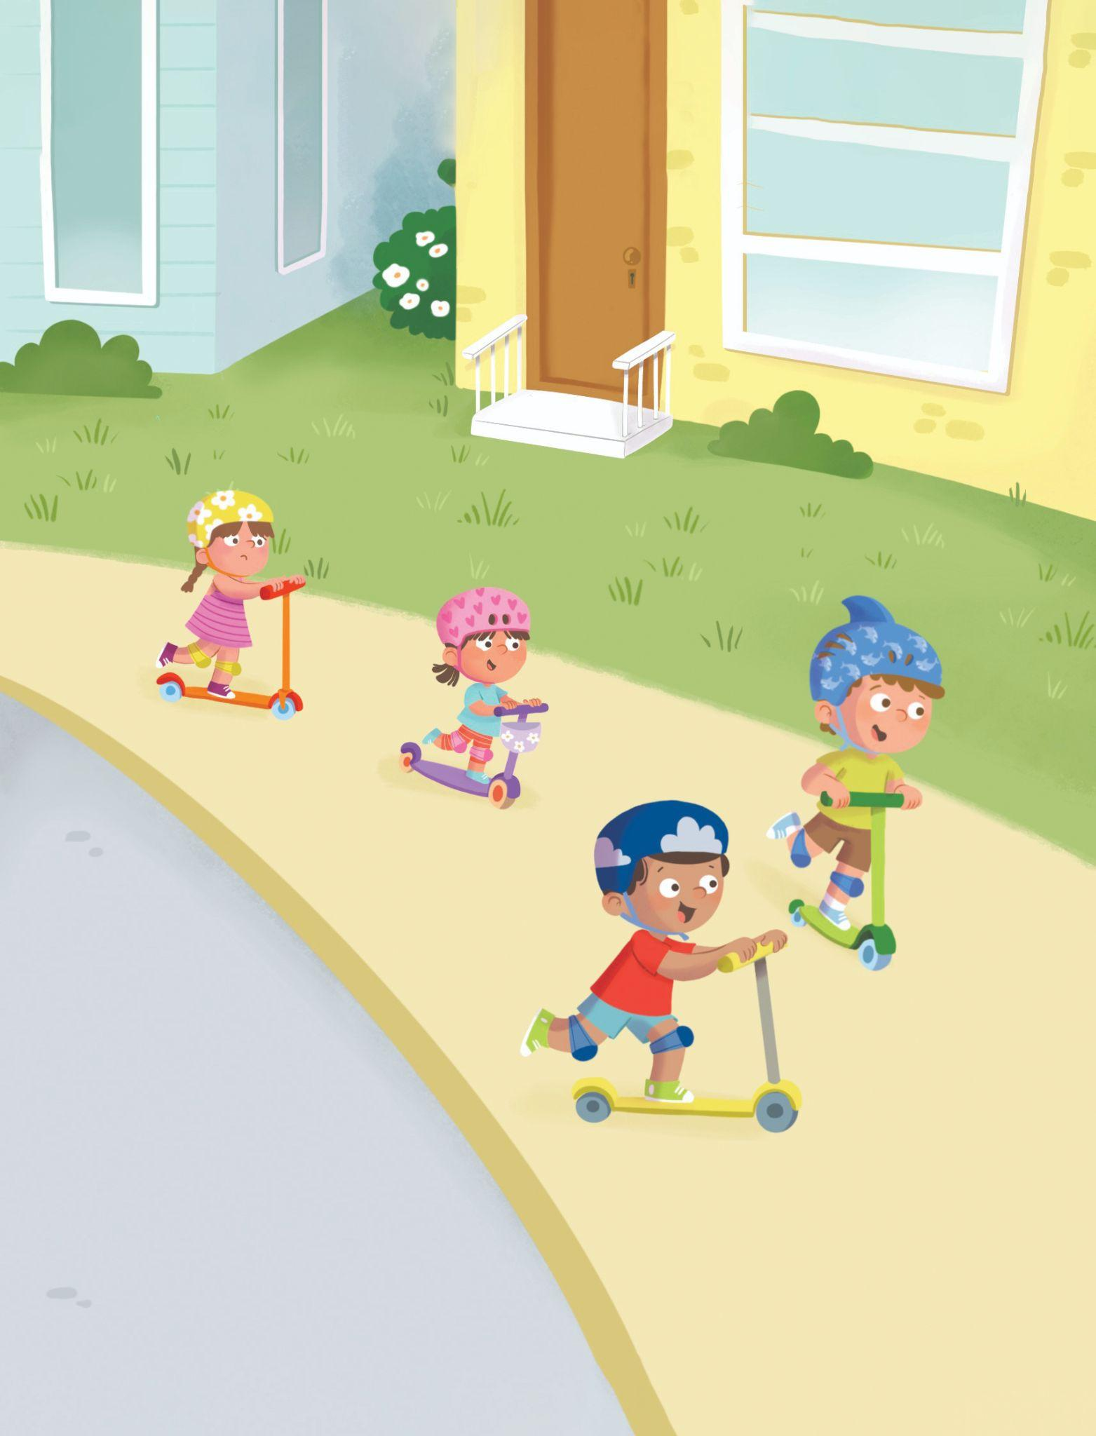
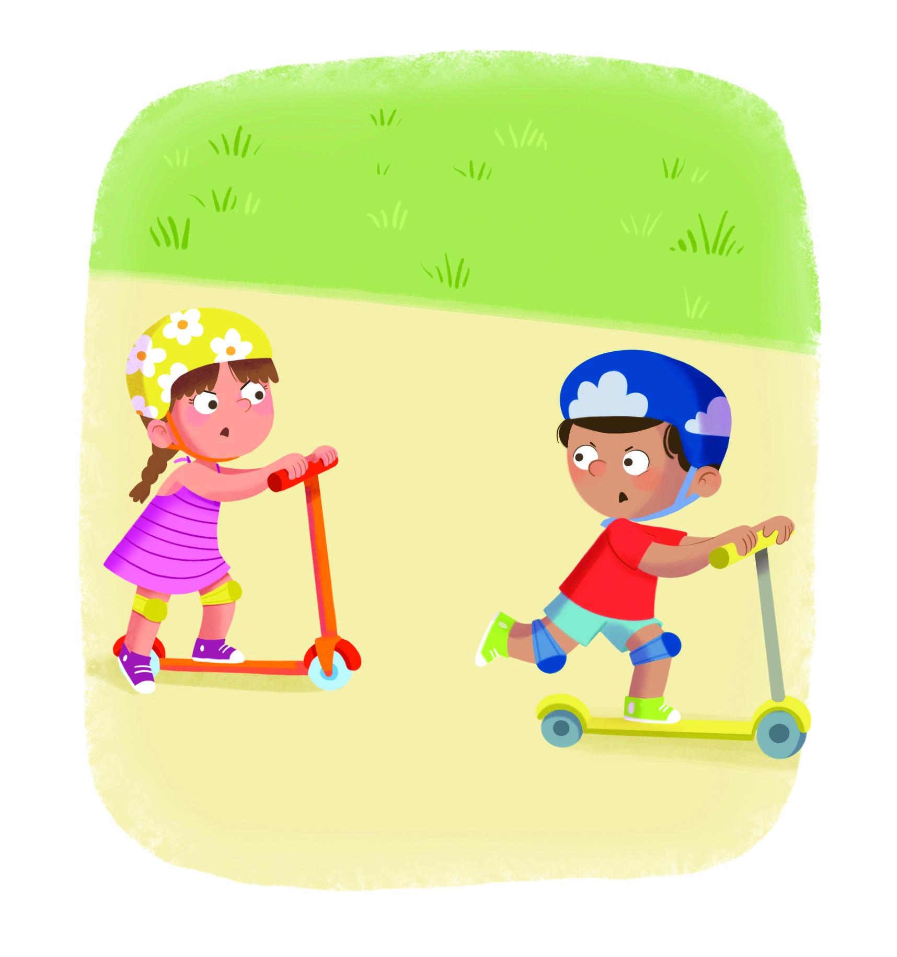
Coco y Sami van más rápido que Ema y Sara.
—Ya va, no vayan tan rápido —dice Ema.
—Tú, no vayas tan lento —responde Coco.
Notes:
Lea el texto con los estudiantes. Lea con fluidez y entonación.
Dé clic para mostrar el texto parte por parte.
Avance a la siguiente diapositiva.

Slide 70
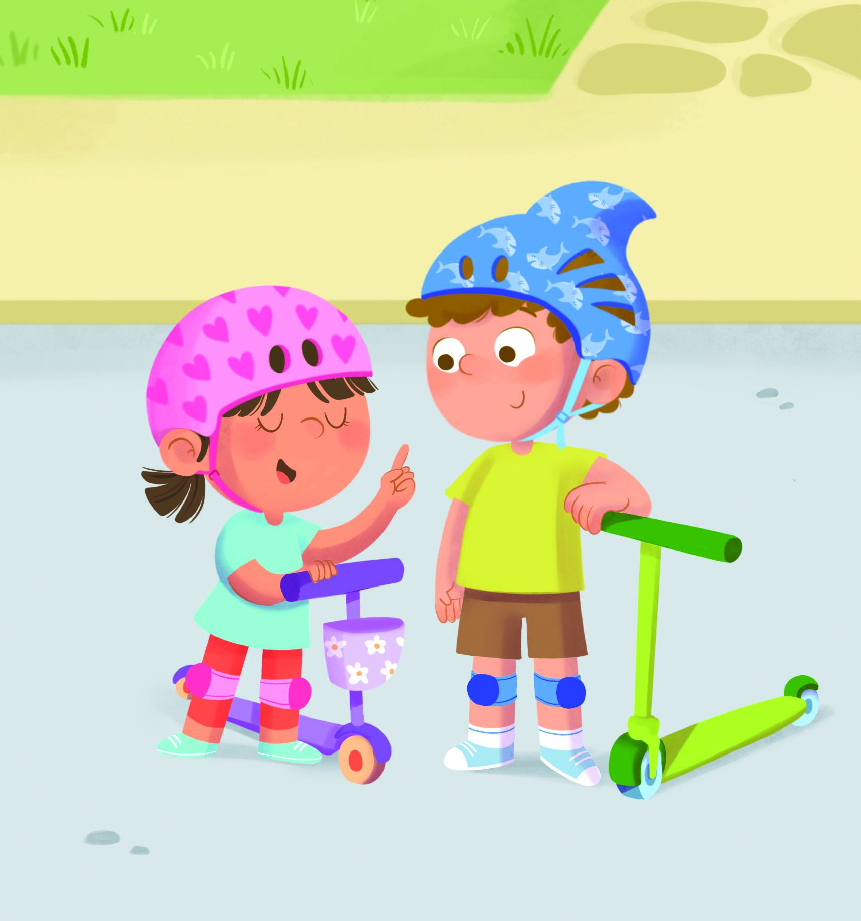
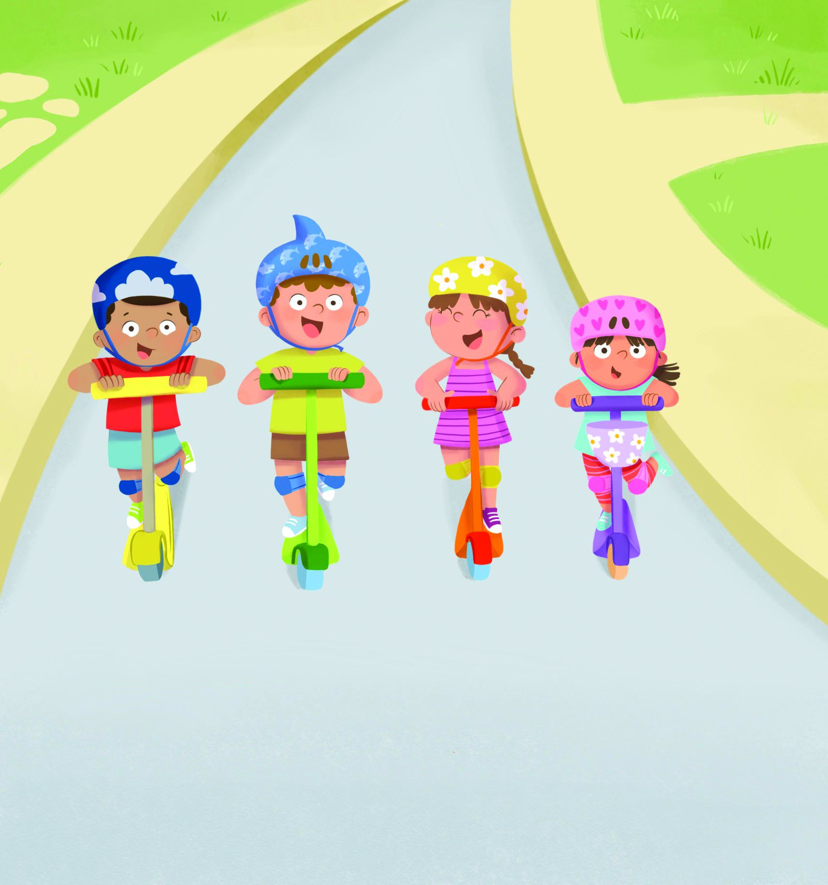
—Somos amigos —dice Sara.
—¡Vamos todos juntos! —dice Sami.
Todos contentos se montan en sus patinetas y van rápido. Sudan y sudan. Les encanta correr.
Notes:
Lea el texto con los estudiantes. Lea con fluidez y entonación.
Dé clic para mostrar el texto parte por parte.
Avance a la siguiente diapositiva.

Slide 71
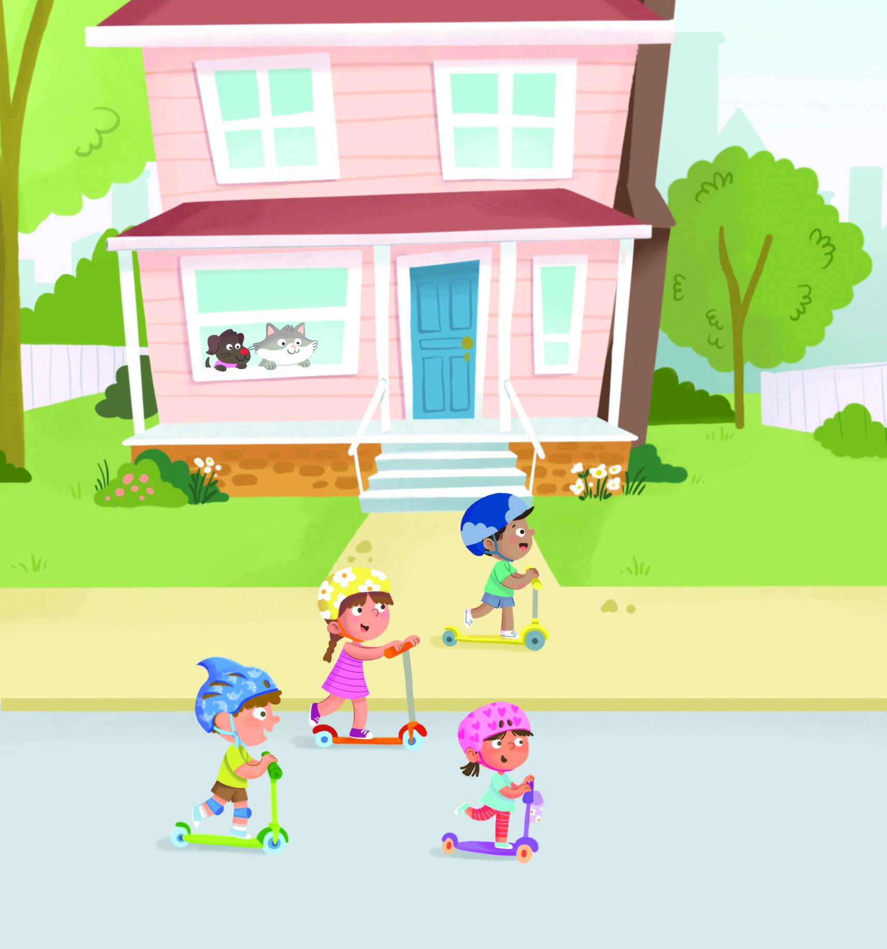
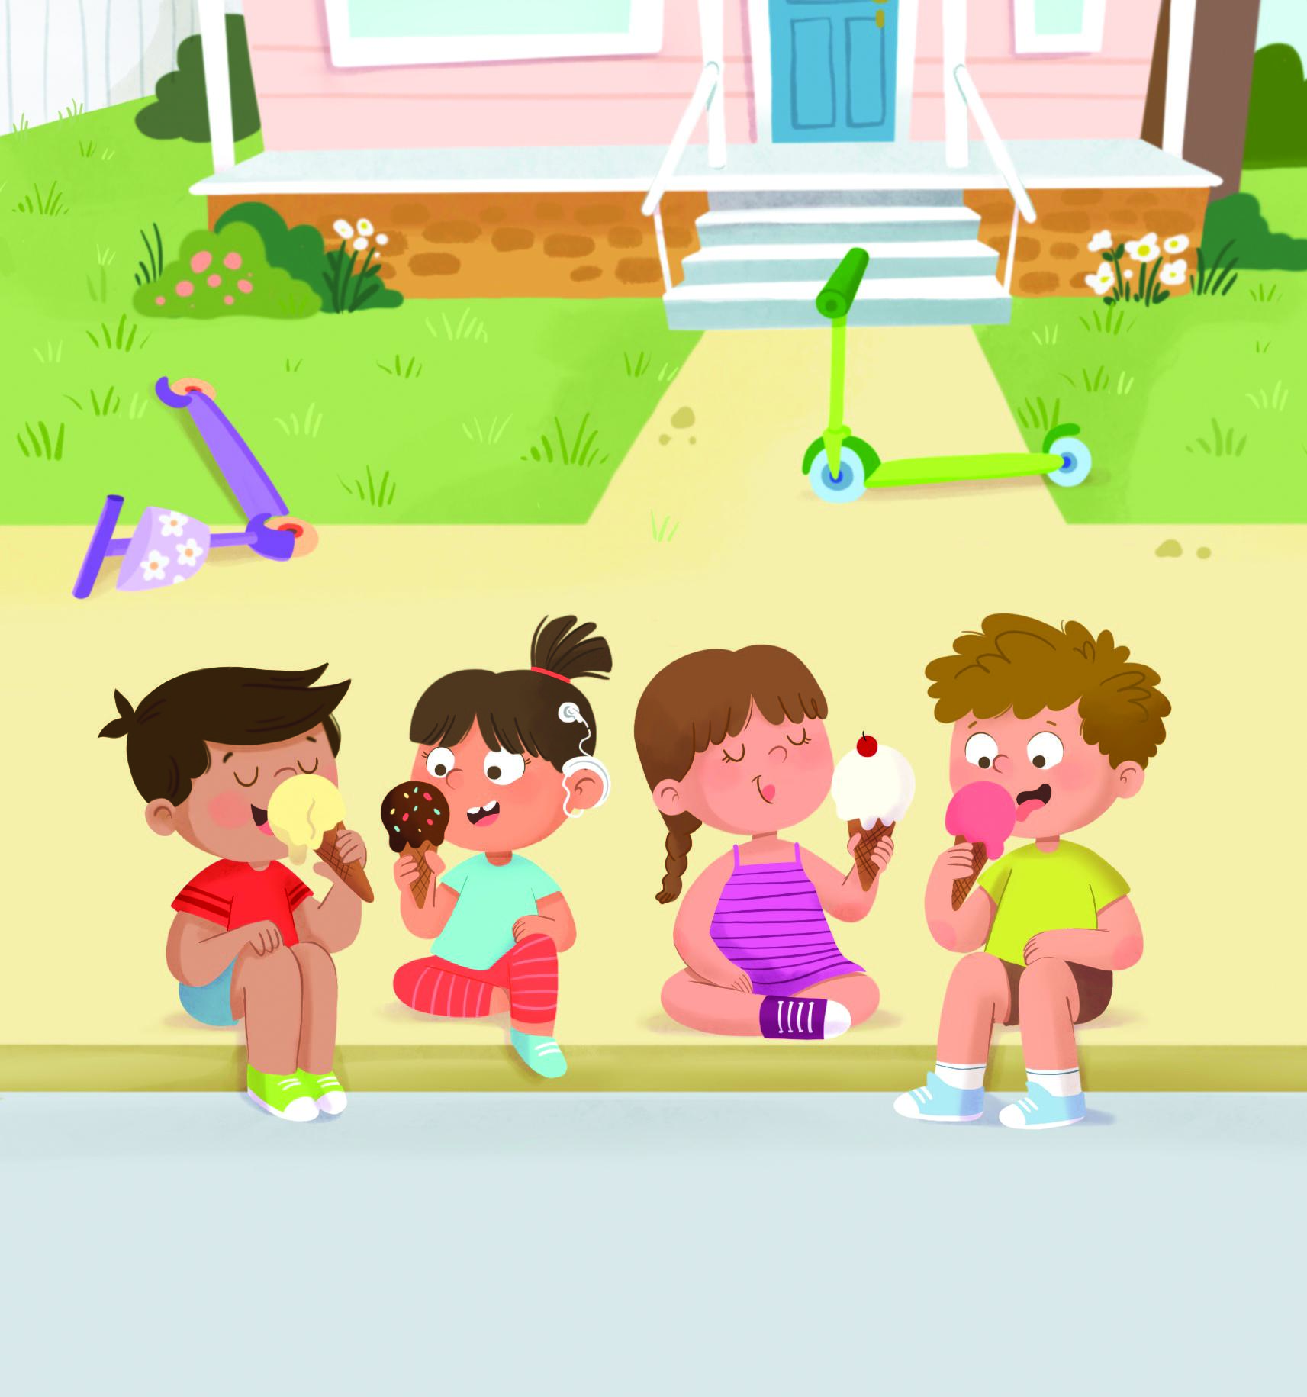
Desde su casa, Pepe y Begoña se suben a la ventana para ver las carreras.
Al final, Ema, Coco, Sami y Sara la pasan fenomenal en sus patinetas.
Notes:
Lea el texto con los estudiantes. Lea con fluidez y entonación.
Dé clic para mostrar el texto parte por parte.
Termine la lectura compartida y diga: Gira tu cuerpo y dile a tu pareja: ¿y a ti te gusta montar patineta? Puedes usar el marco de oración: Me gusta/no me gusta montar patineta porque __________.
Pida a los estudiantes que compartan sus ideas con un compañero.

